Slide 1

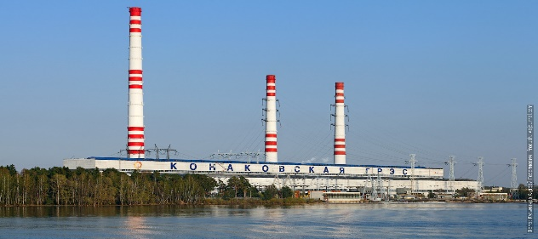
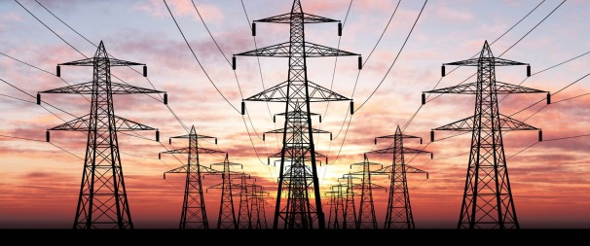
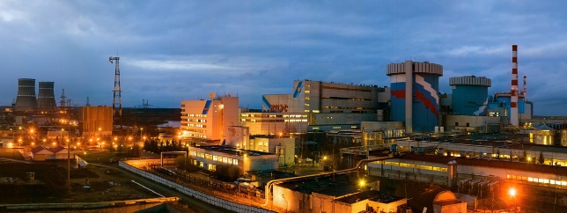
РОСТЕХНАДЗОР
Центральное Управление
Строенков Андрей Николаевич
Основные показатели надзорной деятельности отдела государственного энергетического надзора по Тверской области I квартал 2024 года
24 июня 2024 года
г. Тверь

Slide 2
РОСТЕХНАДЗОР
Центральное Управление
Общее количество поднадзорных объектов по направлению государственного энергетического надзора
Всего на территории Тверской области 1101 поднадзорных организаций, из них:
высокой категории риска – 14
значительной категории риска – 7
средней категории риска – 174
умеренной категории риска – 779
низкой категории риска – 129

Slide 3
РОСТЕХНАДЗОР
Центральное Управление
Количество проведённых проверок

Slide 4
РОСТЕХНАДЗОР
Центральное Управление
Основные нарушения, выявленные при подготовке к работе в осенне-зимний период:
Основные причины неготовности муниципальных образований, установленные при подготовке к работе в осенне-зимний период:
- отсутствие документов, подтверждающих соответствии фактического запаса топлива утвержденным нормативам на всех источниках тепловой энергии;
- не в полном объеме представляются документы, подтверждающие отсутствие фактов эксплуатации оборудования сверх ресурса;
- отсутствие документов, подтверждающих выполнение ремонтов тепловых сетей и источников тепловой энергии;
- не в полном объеме предоставляются сведения, подтверждающие готовность к отопительному периоду потребителей тепловой энергии.
Основные нарушения выявленные при подготовке предприятий в сфере теплоснабжения к работе в осенне-зимний период:
- несвоевременное проведение работ по диагностированию и ремонту теплотехнического оборудования;
- отсутствие продления срока эксплуатации теплоэнергетического оборудования;
- отсутствие режимно-наладочных испытаний,
- отсутствие нормативных запасов резервного топлива на источниках тепла.

Slide 5
РОСТЕХНАДЗОР
Центральное Управление
Оценка готовности муниципальных образований Центрального управления к осенне-зимнему периоду 2023 – 2024 гг.

Slide 6

Анализ аварийности и травматизма в Тверской области на период с 2020 по 2024 гг.
РОСТЕХНАДЗОР
Центральное Управление

Slide 7
Проверка знаний требований охраны труда и других нормативных документов
РОСТЕХНАДЗОР
Центральное Управление

Slide 8
РОСТЕХНАДЗОР
Центральное Управление
Строенков Андрей Николаевич
Отдел государственного энергетического надзора по Тверской области
СПАСИБО ЗА ВНИМАНИЕ!
Слайд 8

